Slide 1

SECCIONAL PASTO
JUEGATELA POR TU SALUD

Slide 2

SOCIALIZACION POLITICA SGSST
PALACIO DE JUSTICIA MUNICIPIO DE IPIALES
POLITICA DEL SISTEMA DE GESTION DE SEGURIDAD Y SALUD EN EL TRABAJO
Con la ayuda de un plegable se socializó entre los trabajadores de la Ciudad de Ipiales la Política del SGSST y las funciones del Copasst Seccional.

Slide 3
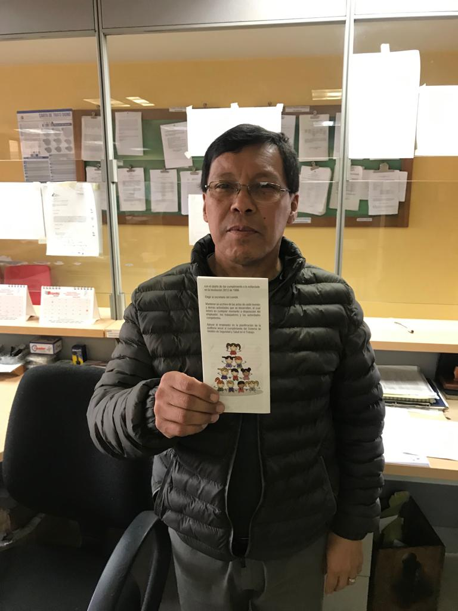
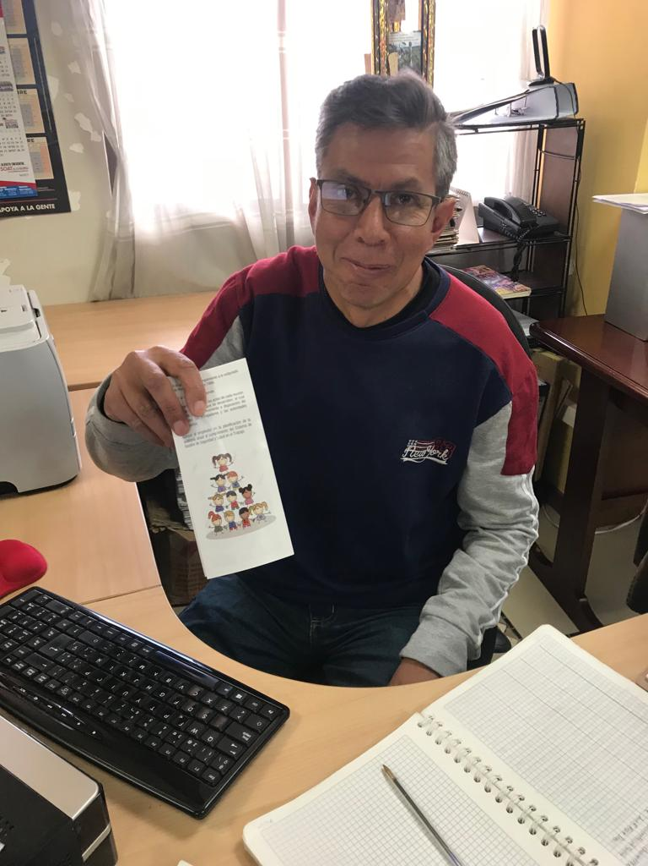

Slide 4
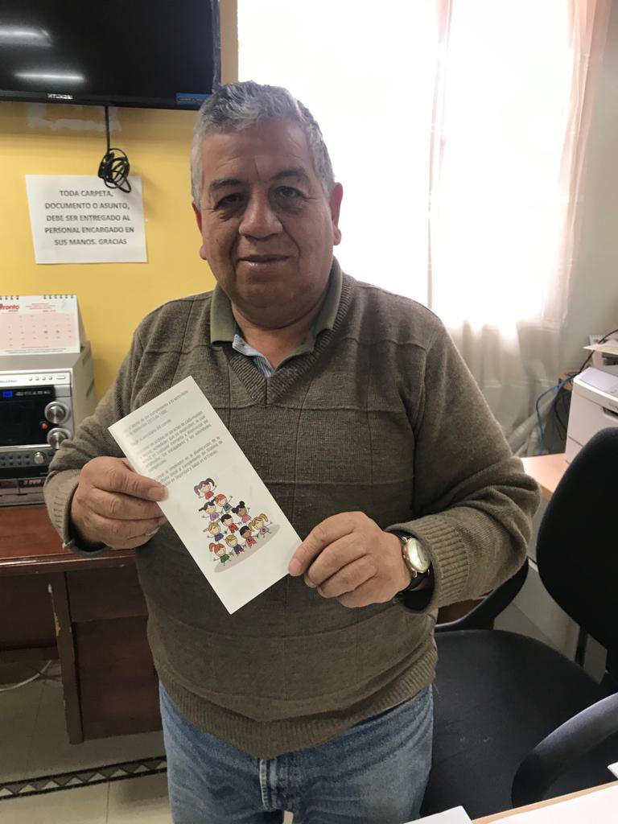
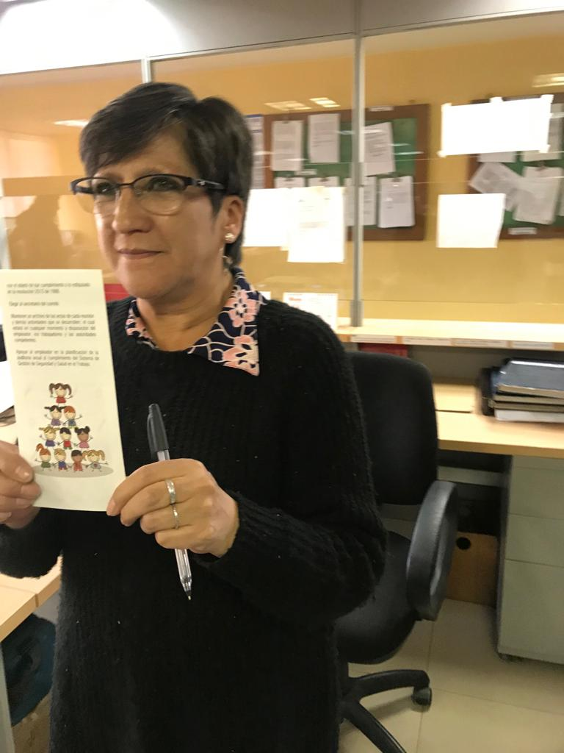

Slide 5
CAMPAÑA ORDEN Y ASEO
Teniendo en cuenta el ambiente deportivo a nivel nacional como consecuencia de la realización de la Copa América, se realizó una lista de chequeo en cada despacho judicial del municipio de Ipiales, donde se efectúa una evaluación inicial que es calificada con tarjetas amarillas, rojas y verdes en cada ítem.
El objetivo es lograr que al finalizar la campaña cada despacho judicial únicamente tenga tarjetas verdes, lo que significaría un excelente desempeño y mejora en el orden de los mismos lo que contribuirá a la salud de los trabajadores y a mejorar el ambiente laboral.

Slide 6
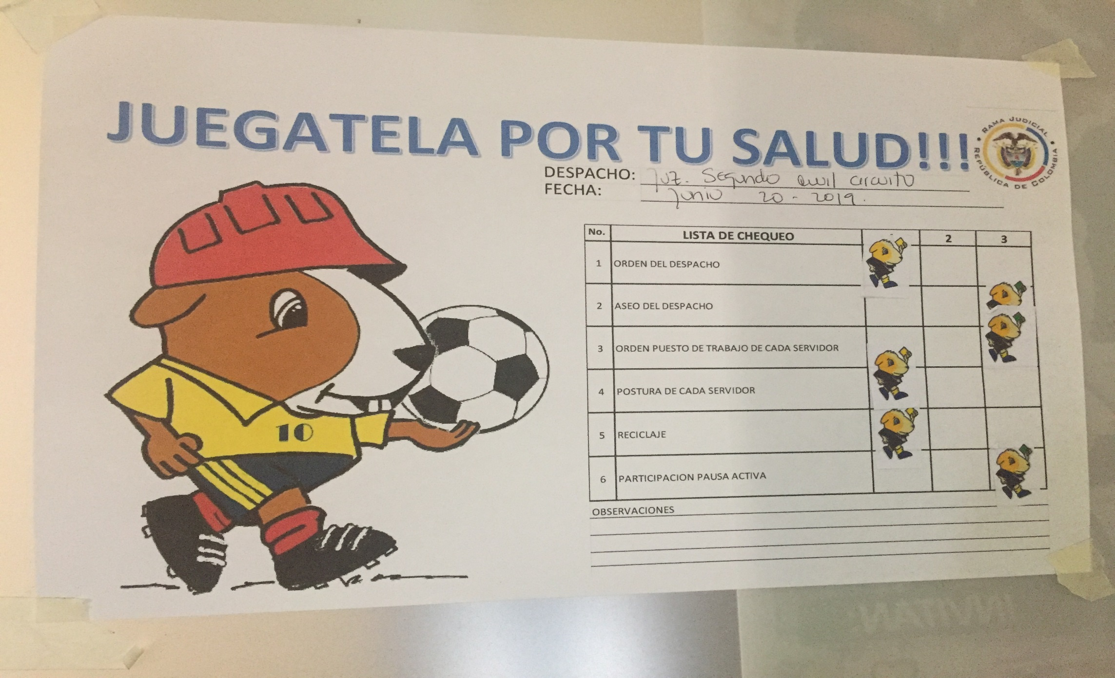

Slide 7
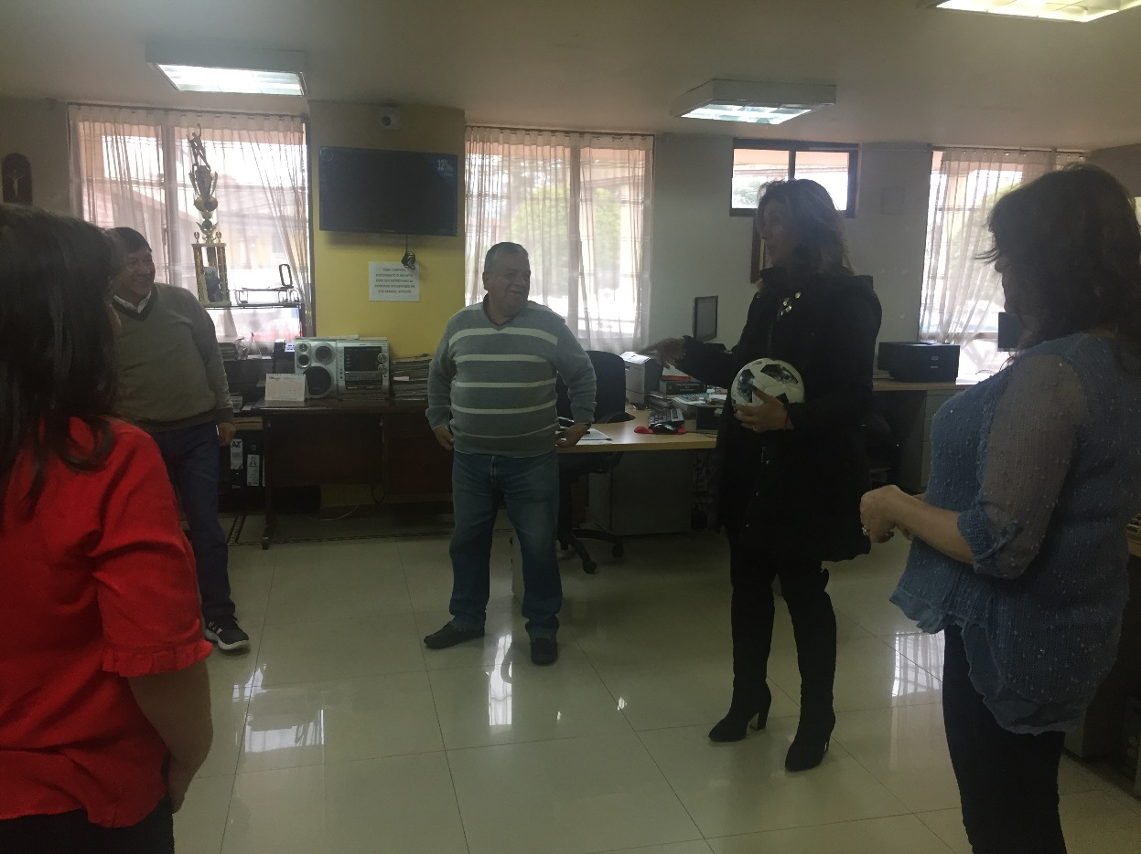
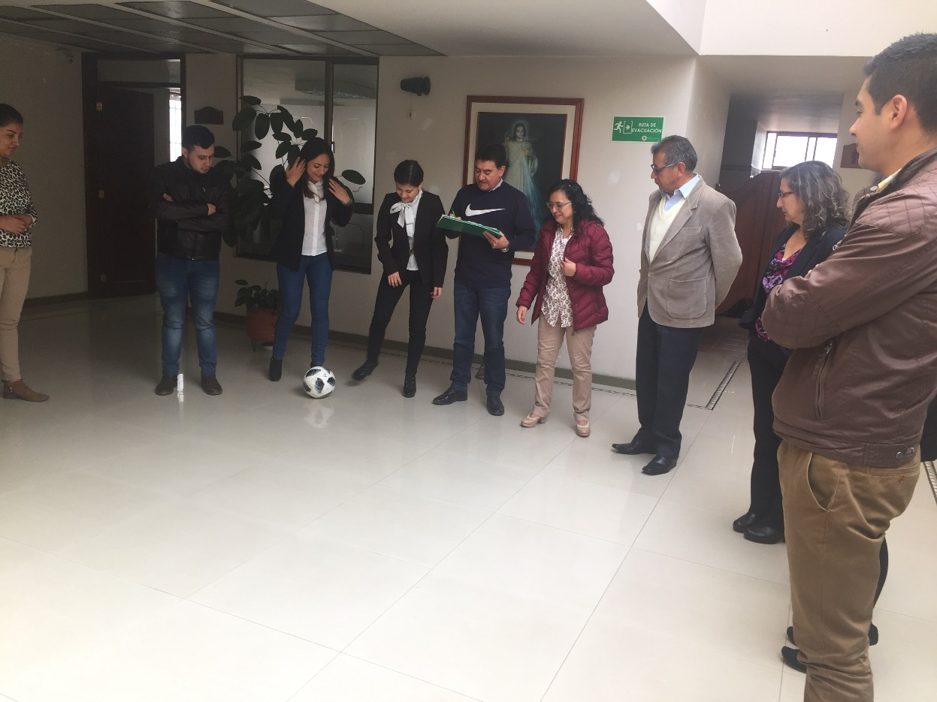
Explicación de la campaña, sensibilización y pausas activas

Slide 8
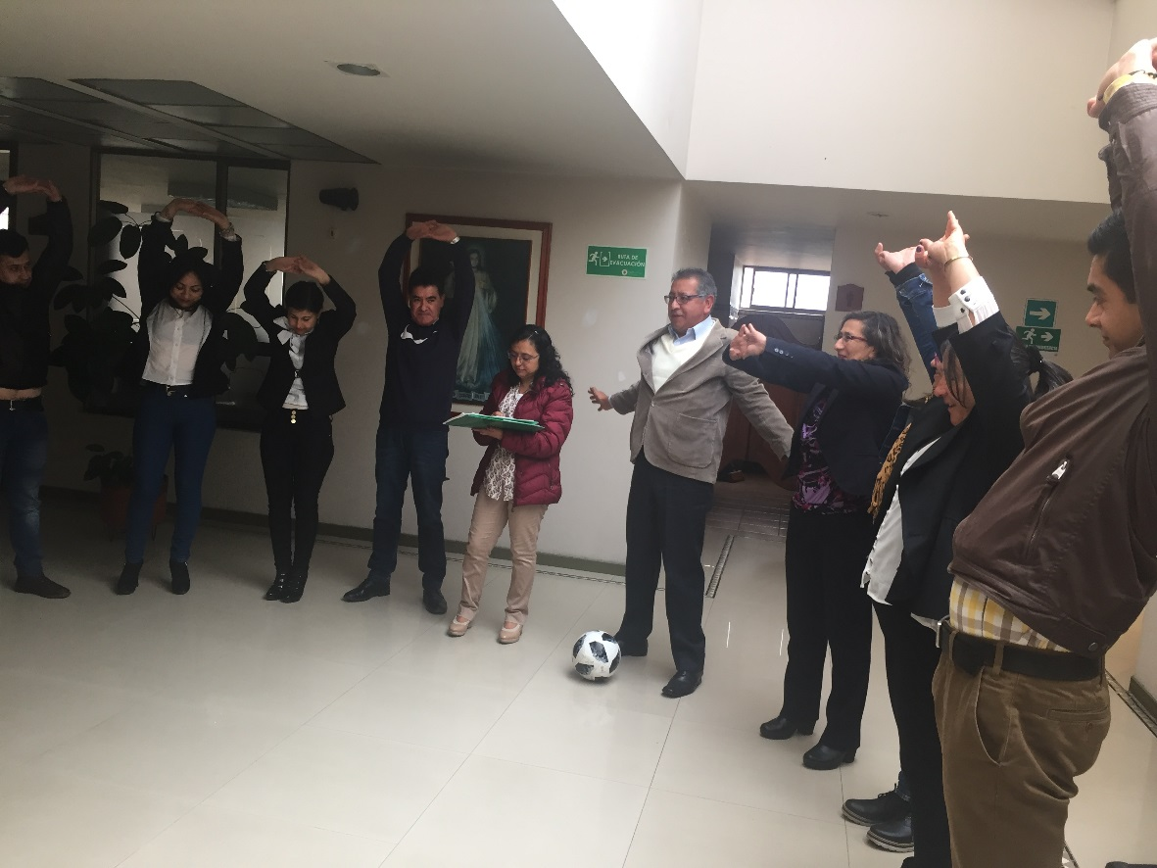
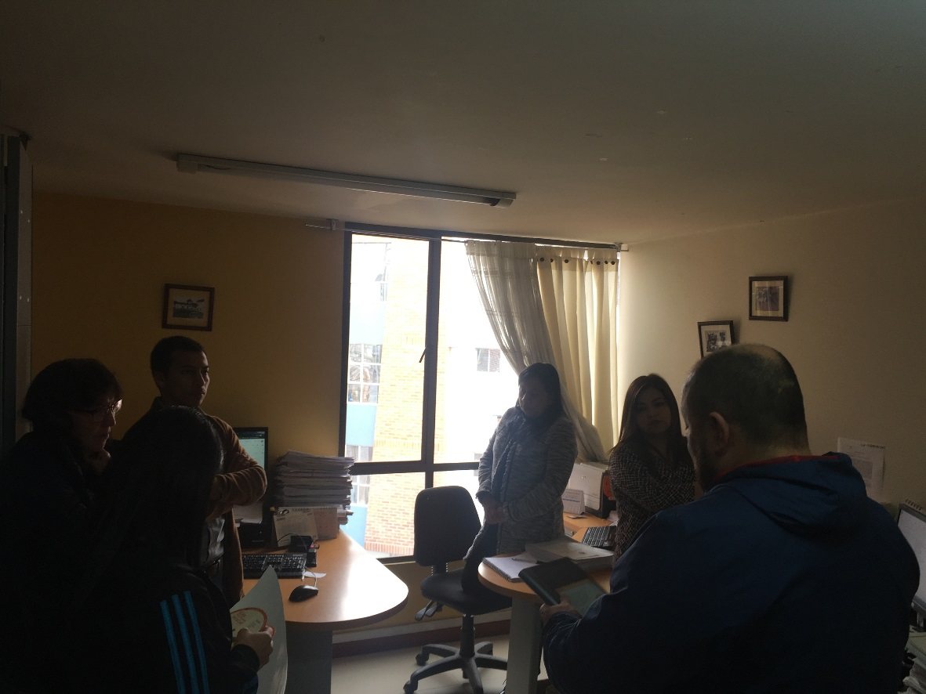
Se realiza un diagnóstico previo y se motiva a los servidores a realizar las actividades

Slide 9
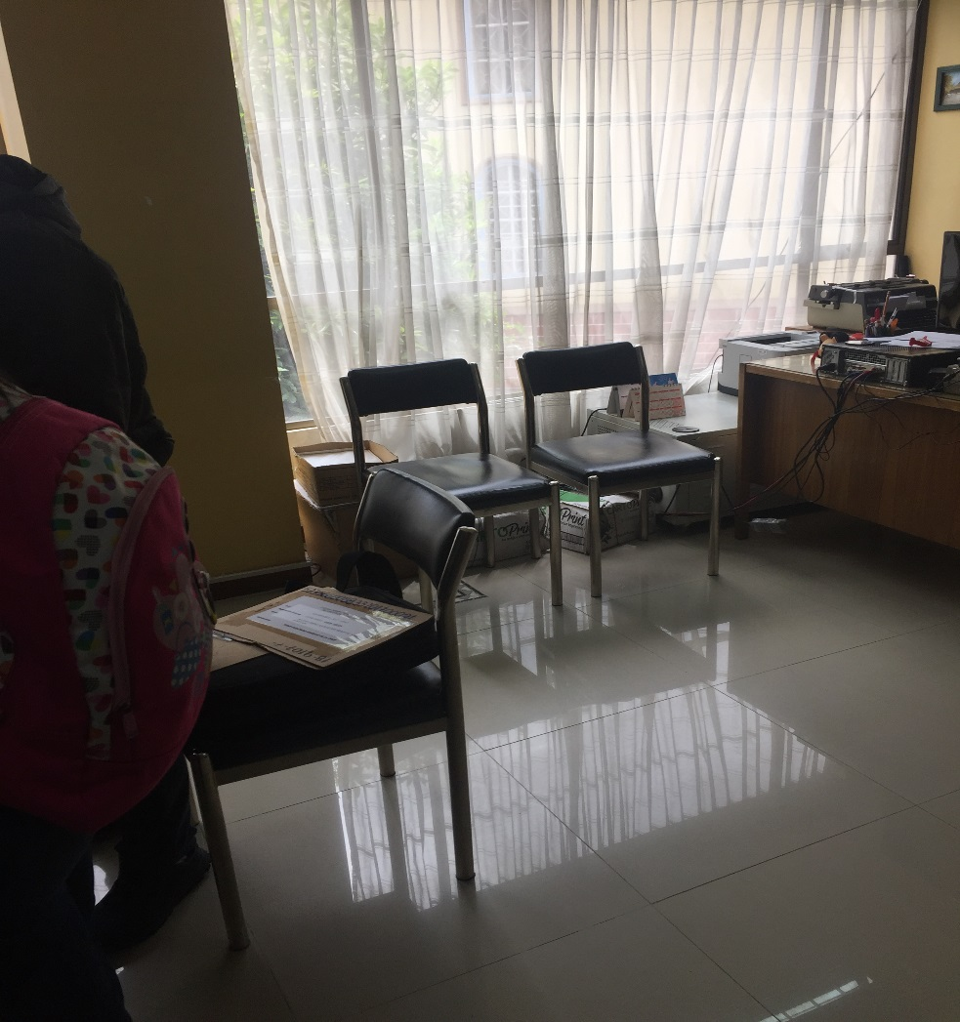
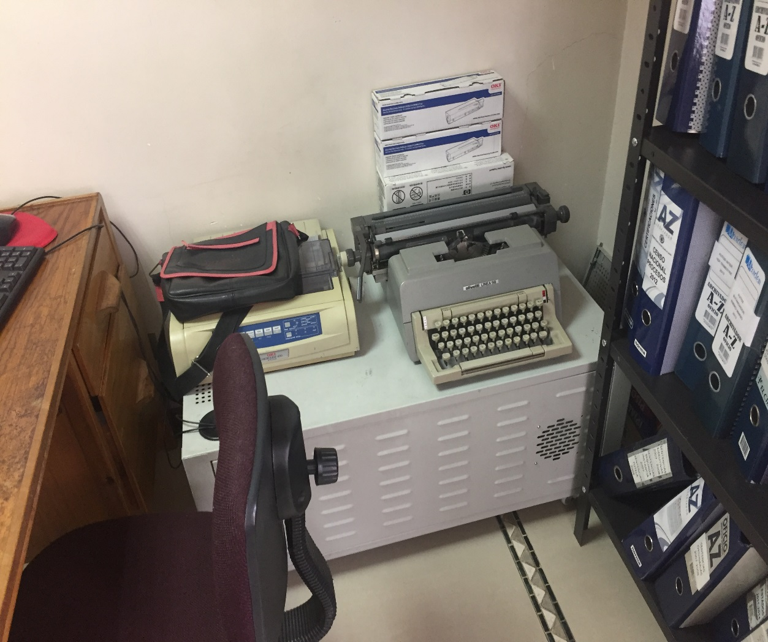
En la tercera fase se darán de baja bienes muebles de los despachos judiciales para contribuir con la campaña de orden y aseo.

Slide 10
